Slide 1
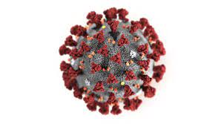
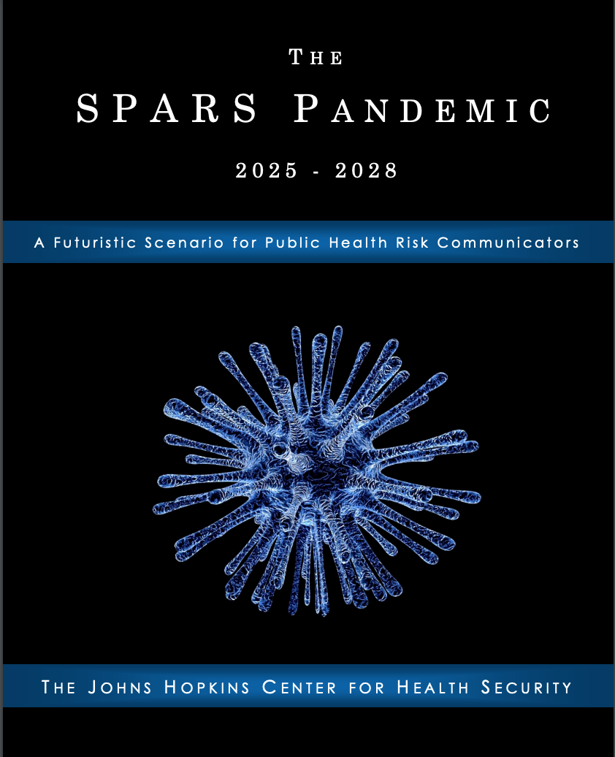
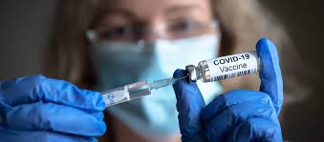
Le scénario était écrit.
2017 :
SPARS Pandemic 2025 - 2028
2018 :
Clade X

Slide 2
« Le Centre Johns Hopkins pour la sécurité sanitaire s'efforce de protéger les populations contre les épidémies et les catastrophes et de construire des communautés résilientes par le biais d'études, d'engagements et de recherches innovantes qui renforcent les organisations, les systèmes, les politiques et les programmes essentiels à la sécurité sanitaire publique.
Le centre fait partie de l'école de santé publique Johns Hopkins
Bloomberg School of Public Health et est situé à Baltimore, MD. »

Slide 3
SPARS Pandemic 2025 – 2028
est un document
rédigé en 2017
par l’Institut Johns Hopkins

Slide 4
Clade X
est un exercice
organisé en 2018
par l’Institut Johns Hopkins

Slide 5
Qu’est-ce que ?
« Clade X est un exercice de simulation sur une pandémie organisé par le Centre Johns Hopkins pour la sécurité sanitaire en mai 2018 pour identifier les questions politiques importantes et les défis de préparation qui pourraient être résolus avec une volonté et une attention politiques suffisantes. »
« Le Centre a conçu le scénario Clade X en mélangeant les aspects des événements passés réels avec des éléments fictifs bien documentés pour illustrer certaines des décisions difficiles auxquels les dirigeants nationaux pourraient être confrontés en cas de grave pandémie.
Il est présenté à travers une série d'une journée de simulation de réunions du Conseil de sécurité nationale réunissant 10 dirigeants du gouvernement américain, jouées par des personnalités éminentes dans les domaines de la sécurité nationale ou de la réponse aux épidémies. »

Slide 6
Qui a financé ?
Open Philanthropy Project

Slide 7
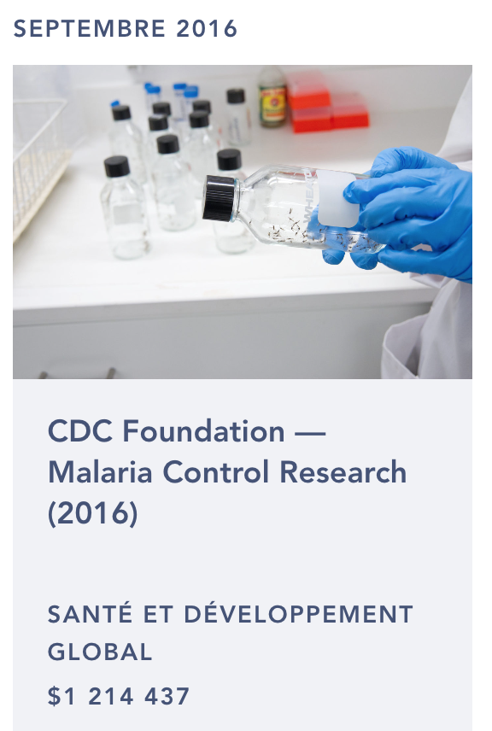
Que finance
Open Philanthropy Project ?

Slide 8
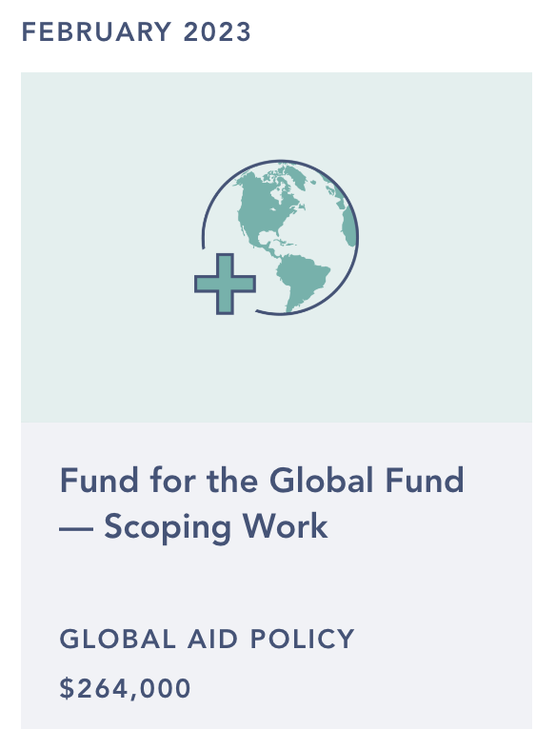
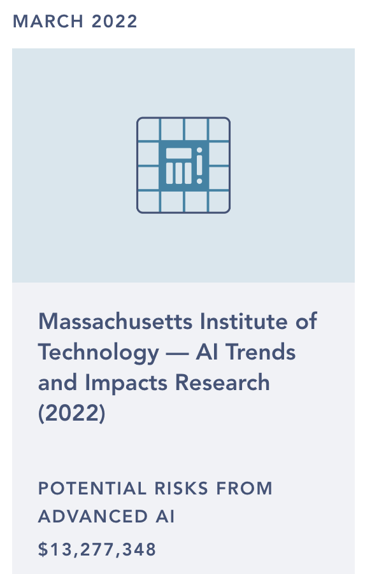
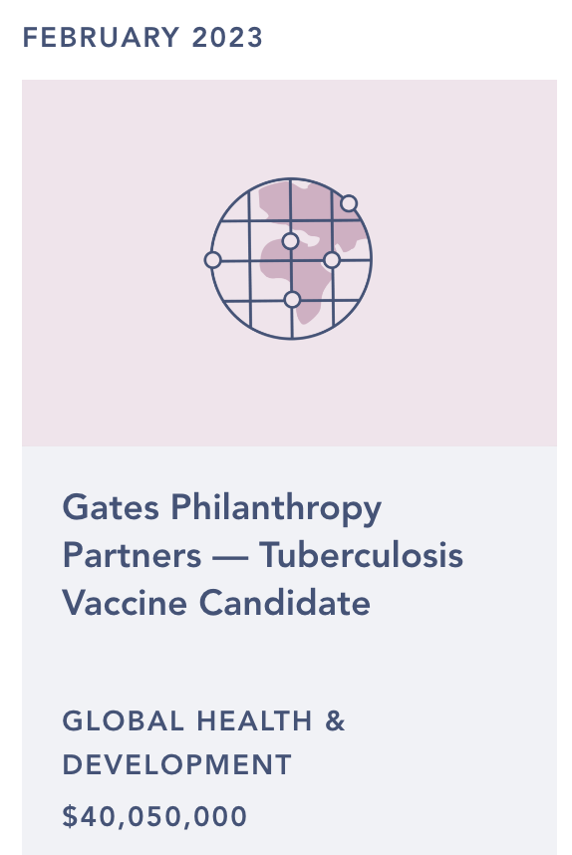
Que finance
Open Philanthropy Project ?

Slide 9
Le format de l’exercice
FORMAT DE L'EXERCICE
L'exercice Clade X s'est déroulé devant un public composé de représentants du gouvernement, d'universitaires, et des membres de la communauté de la sécurité sanitaire et diffusé en direct sur Facebook.
L'exercice d'une journée se compose de 4 segments, chacun représentant une réunion d'un groupe ad hoc. Le président américain a demandé des conseils sur la crise épidémique en cours. Le groupe, appelé le Comité exécutif (EXCOMM), représente de nombreux membres du Conseil national de sécurité et quelques membres supplémentaires dont l'expertise est pertinente pour cette situation de crise extraordinaire. Les joueurs sont confrontés à 10 questions politiques difficiles pour lesquels ils doivent faire des recommandations au Président.
« Semblables aux conclusions des deux exercices précédents du Centre, Dark Winter et Atlantic Storm, les principaux enseignements tirés de Clade X instruiront les hauts dirigeants au plus haut niveau du gouvernement américain, ainsi que des membres de la communauté mondiale des politiques et de la préparation et le grand public.
Le clade X est différent de Dark Winter (2001) et Atlantic Storm (2005) en ce sens qu'il s'adresse à une grave pandémie causée par un nouveau pathogène. »

Slide 10
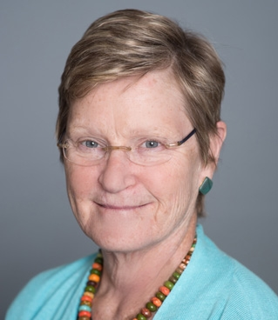
10 joueurs US à l’exercice, dont ...
Tara O’Toole
« Si nous n’avons pas le public avec nous, nous sommes mal ! » (« If we don’t have the public with us, we’re in deep trouble »)
18 octobre 2019
Vice-Présidente Exécutif et Senior Fellow, In-Q-Tel Ancien Sous-Secrétaire à la Science et à la Technologie, Département de la Sécurité intérieure (USA)
dans le rôle de Secrétaire à la Sécurité intérieure

Slide 11
Le scénario de l’exercice
SCÉNARIO DE L'EXERCICE
« Le scénario commence par une épidémie du nouveau virus para-influenza, modérément contagieux et modérément mortel et pour lequel il n’existe aucune contre-mesure médicale efficace.
Le virus s'appelle "clade X de la para-influenza". [« clade » veut dire « branche »]
Les premiers foyers apparaissent à Francfort, en Allemagne, et à Caracas, au Venezuela, et se propagent de personne à personne. La maladie se propage principalement par la toux et provoque des symptômes graves nécessitant une hospitalisation et des soins intensifs chez environ la moitié des personnes infectées.
Dans l'ensemble, 20 % des patients gravement malades meurent.

Slide 12
Le scénario de l’exercice
Phase 1 : (dès la déclaration de la pandémie par l’OMS)
Les CDC ont mis au point un test PCR
Les CDC ont émis des alertes de voyage pour l'Allemagne et le Venezuela
Dépistage de la fièvre dans les aéroports américains pour les vols directs en provenance d'Allemagne et du Venezuela
Les CDC ont diffusé des alertes aux services de santé et aux hôpitaux
Les cas suspects doivent être isolés et signalés aux CDC
Phase 2 : (après 4 mois)
Les CDC encouragent le télétravail et la distanciation sociale
De nombreuses écoles ont fermé dans tout le pays
De nombreux rassemblements publics sont annulés
La demande de masques chirurgicaux et de respirateurs augmente fortement.
Plusieurs États ont déployé la garde nationale pour assurer la sécurité des pharmacies et des hôpitaux.
Les États envisagent d'annuler le vote en personne pour les élections de 2018.

Slide 13
p.29 :
est une arme biologique

Slide 14
p.66 :
Un vaccin, vite !
Azalea Pharmaceuticals :
Collabore avec d'autres entreprises, le ministère de la santé et de la protection sociale et la FDA pour tester et fabriquer le vaccin
D'ici 6 à 9 mois, il pourrait y avoir suffisamment de vaccins pour 80 % de la population américaine.
Accordera des licences pour la production du vaccin dans d'autres pays.
La capacité de production initiale devrait être de 5 millions de doses par mois.
Le vaccin confère une immunité environ 1 mois après la vaccination.
Plus d'une dose peut être nécessaire
Il s'agirait de la production la plus rapide d'un vaccin contre un nouveau virus.

Slide 15
Les sujets de l’exercice
DES DÉBATS POLITIQUES IMPORTANTS
Les acteurs sont confrontés à plusieurs problèmes complexes, notamment :
L'insuffisance de la sécurité sanitaire mondiale ;
L'insuffisance des capacités américaines en matière d'isolement, de transport et de soins des patients hautement infectieux ;
Les décisions concernant l'opportunité et les modalités d'un dépistage, d'une surveillance et d'une mise en quarantaine à grande échelle des personnes potentiellement exposées ;
Les lignes d'autorité complexes, souvent limitées et parfois peu claires du gouvernement américain en ce qui concerne la santé publique et la réponse médicale, résultant du système fédéral américain de gouvernement et du système de santé presque entièrement privé ;
Les intérêts complexes et parfois contradictoires des relations internationales, de la politique étrangère des États-Unis, de la stratégie militaire et de la santé publique ;
Les défis inhérents au développement, à la fabrication et à la distribution de contre-mesures médicales (mesures sanitaires) en cas de crise.

Slide 16
Les recommandations issues de
Développer la capacité de produire de nouveaux vaccins et médicaments pour les nouveaux pathogènes en quelques mois et non des années
Créer un système mondial de sécurité sanitaire solide et durable
Mettre en place un système national de santé publique robuste et très performant
Élaborer un plan national pour exploiter efficacement tous les moyens de santé des États-Unis en cas de pandémie
Mettre en œuvre une stratégie internationale pour la recherche de ce qui augmente les risques de pandémie
Veiller à ce que la communauté de la sécurité nationale soit bien préparée à prévenir, détecter et répondre aux urgences liées aux maladies infectieuses
RECOMMANDATIONS POLITIQUES
Le cas de Clade X montre comment une épidémie causée par un nouvel agent pathogène modérément contagieux et modérément létal peut conduire à des résultats potentiellement catastrophiques au niveau mondial.
Pour prévenir ou réduire les pires conséquences possibles de futures pandémies comme celle de Clade X, le Johns Hopkins Center for Health Security recommande que les États-Unis s'engagent à atteindre les 6 objectifs stratégiques suivants stratégiques :

Slide 17
Conclusion de
« Le Centre Johns Hopkins pour la sécurité sanitaire invite la communauté nationale et internationale de la sécurité sanitaire à assister à l'exercice Clade X et à examiner les documents relatifs à l'exercice, ainsi qu'à utiliser les enseignements tirés de l'exercice, afin d'éclairer les réflexions sur la meilleure façon de prévenir ou d'atténuer les épidémies à grande échelle et potentiellement catastrophiques.
Enfin, nous espérons que des dirigeants proactifs proposeront des approches réalistes pour progresser dans la réalisation des objectifs politiques proposés, afin que le monde soit mieux préparé à éviter les épidémies mondiales importantes et à y répondre. »

Slide 18
Qu’est-ce que ?
Il s'agit d'un scénario hypothétique conçu pour illustrer les défis en matière de communication sur les risques de santé publique qui pourraient survenir lors d'une épidémie de maladie infectieuse d'origine naturelle nécessitant
le développement et la distribution de médicaments, de vaccins, de thérapies ou d'autres contre-mesures médicales nouvelles et/ou expérimentales.
Le pathogène infectieux, les contre-mesures médicales, les personnages, les extraits des médias d'information, les messages sur les médias sociaux et les réponses des agences gouvernementales décrits dans le présent document.
et les réponses des agences gouvernementales décrites dans le présent document sont entièrement fictives.

Slide 19
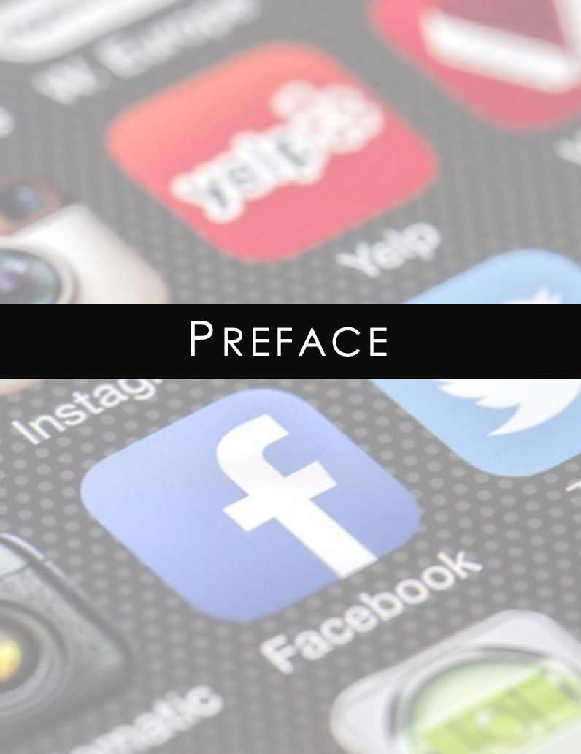
Préface
CADRE TEMPOREL
Le cadre temporel du scénario (les années 2025-2028) a d'abord été choisi, puis les principales tendances socio-économiques, démographiques, technologiques et environnementales susceptibles d'être observées dans l'avenir ont été sélectionnées.
OBJECTIF DU SCENARIO
Le récit suivant est un scénario futuriste qui illustre les dilemmes de communication concernant les contre-mesures médicales (MCM) qui pourraient vraisemblablement apparaître dans un avenir relativement proche.
Plus précisément, deux tendances dominantes susceptibles d'influencer les réponses réglementaires et publiques aux futures urgences de santé publique ont été sélectionnées :
les différents degrés d'accès à la technologie de l'information
les différents niveaux de fragmentation des populations en fonction de critères sociaux, politiques, religieux, idéologiques, économiques et sociaux
Il a pour but d'inciter les utilisateurs, tant individuellement qu'en discussion avec d'autres, à imaginer les circonstances dynamiques et souvent conflictuelles dans lesquelles les contre-mesures médicales pourraient être mises en œuvre dans les situations d'urgence.
Ce scénario n'a pas pour but de prédire les événements à venir.

Slide 20
Le scénario de l’exercice
En 2025, le monde est à la fois plus connecté et plus divisé.
L'accès quasi-universel à l'internet sans fil et aux nouvelles technologies : des écrans minces et flexibles qui peuvent être temporairement attachés à un porte-documents, un sac à dos ou un vêtement et utilisés pour diffuser du contenu sur l'internet, a permis de partager facilement des nouvelles et des informations.
Cependant, de nombreuses personnes ont choisi de restreindre les sources d'information vers lesquelles elles se tournent, choisissent souvent de n'interagir qu'avec ceux avec lesquels ils sont d'accord.
Cette tendance a de plus en plus isolé les cliques
les unes des autres, rendant la communication entre ces groupes de plus en plus difficile.
Du point de vue du gouvernement, l'administration actuelle est dirigée par le président Randall Archer, qui a pris ses fonctions en janvier 2025.

Slide 21
Le scénario de l’exercice
En ce qui concerne plus spécifiquement la communication sur les MCM (mesures sanitaires), le ministère américain de la santé et des services sociaux (HHS), les Centres de contrôle et de prévention des maladies (CDC), la Food and Drug Administration (FDA) et d'autres agences de santé publique ont de plus en plus adopté une gamme variée de technologies de médias sociaux, y compris Facebook, Snapchat et Twitter, ainsi que des plateformes émergentes comme ZapQ, qui permet aux utilisateurs d'agréger et d'archiver du contenu médiatique sélectionné provenant d'autres plateformes et de communiquer avec des groupes sociaux basés sur le cloud en fonction de leurs intérêts communs et de l'actualité.
Les organisations de santé publique fédérales et étatiques ont également développé des applications spécifiques et redoublé d'efforts pour maintenir et mettre à jour leurs sites web.
Toutefois, la diversité des nouvelles plateformes d'information et de médias et la rapidité avec laquelle les réseaux sociaux se développent sont autant de défis : maîtrise technologique, présence partout et coût, afin d’améliorer l'assimilation des messages clés par le public.

Slide 22
Le scénario de l’exercice
À la mi-octobre 2025, trois décès ont été signalés parmi les membres de la First Baptist Church de St. Paul, dans le Minnesota. Deux des membres de l'église venaient de rentrer d'un voyage missionnaire aux Philippines, où ils avaient porté secours aux victimes des inondations régionales. La troisième était la mère d'un membre de l'église qui s'était également rendu aux Philippines avec le groupe, mais qui n'avait été que légèrement malade.
Sur la base des symptômes déclarés par les patients, les prestataires de soins de santé ont d'abord supposé qu'ils étaient morts de la grippe saisonnière, dont les autorités sanitaires prévoyaient qu'elle serait particulièrement virulente et répandue cet automne-là.
Cependant, les tests de laboratoire se sont révélés négatifs pour la grippe.
Une semaine plus tard, l'équipe du CDC a confirmé que les 3 patients étaient en fait infectés par un nouveau coronavirus, baptisé syndrome respiratoire aigu de St Paul.
SPARS-CoV ou SPARS, du nom de la ville où le premier groupe de cas avait été détecté.

Slide 23
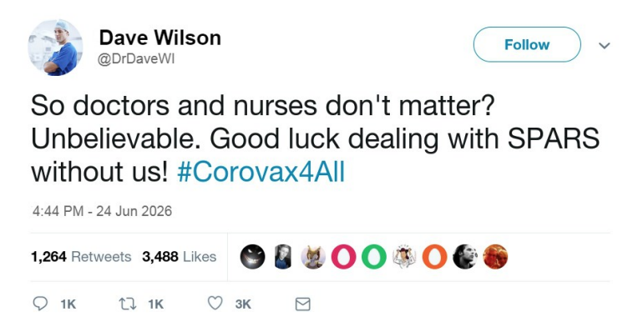
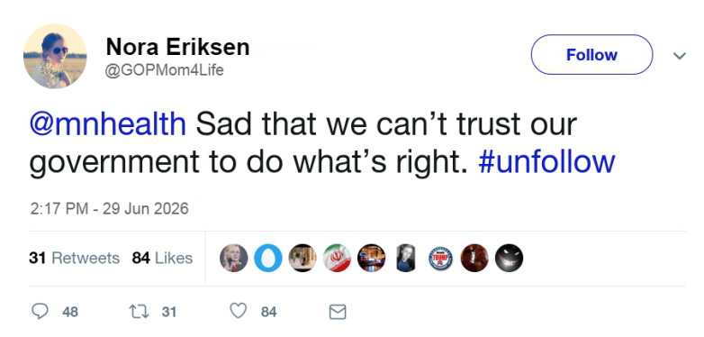
Suite du scénario
Fin juin 2026 (8 mois après les premiers morts aux Etats-Unis), le vaccin Corovax entre dans la phase finale de son examen accéléré aux États-Unis.
10 millions de doses devraient être disponibles à la mi-juillet, et 20 millions de doses supplémentaires d'ici la fin du mois d'août.
Tous les efforts ont été déployés pour augmenter la capacité de production nationale.
En prévision d'une pénurie initiale de vaccins, le Comité consultatif sur les pratiques de l'immunisation (ACIP) a identifié les groupes prioritaires suivants pour la vaccination :
les enfants âgés de 1 à 18 ans
les jeunes adultes de 19 à 22 ans souffrant d'affections respiratoires chroniques
les femmes enceintes.

Slide 24
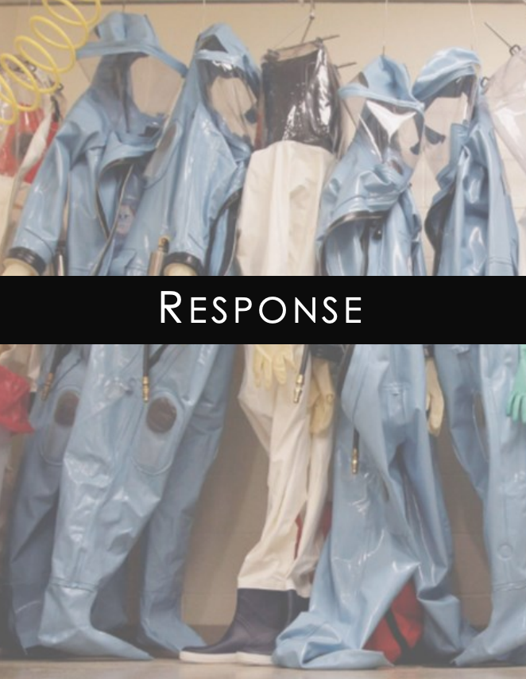
Les réponses au SPARS

Slide 25
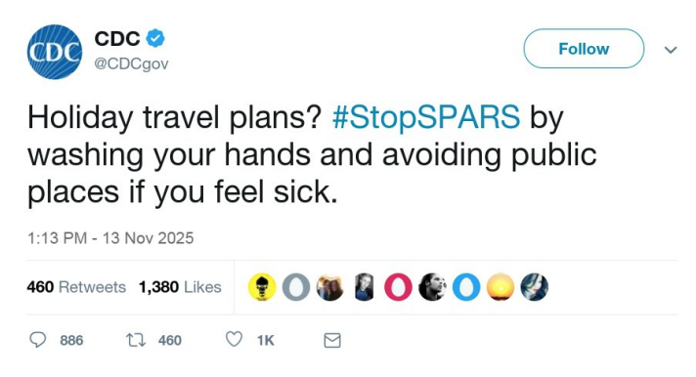
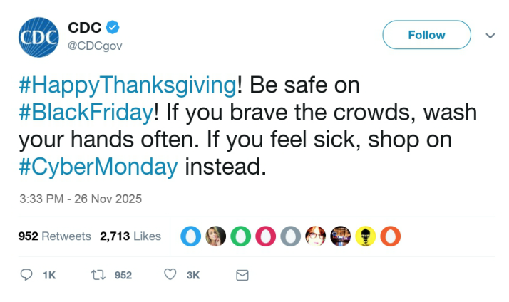
Les réponses au SPARS
SE LAVER LES MAINS & DÉSINFECTER LES SURFACES
ISOLEMENT DES CAS SUSPECTS
DISTANCIATION SOCIALE
MESSAGES SUR MÉDIAS TRADI & SOCIAUX Ces messages ont été diffusés par le biais de diverses sources de médias traditionnels et sociaux, notamment Facebook, Instagram, Reddit, Twitter et ZapQ
PUIS UN ANTIVIRAL : le Kalocivir
PUIS UN VACCIN MORTEL ... Puis une vaccin « sûr et efficace » Les essais internes ont révélé plusieurs effets secondaires inquiétants, notamment un gonflement des pattes, de graves douleurs articulaires et une encéphalite entraînant des crises d'épilepsie ou la mort.

Slide 26
Le vaccin « sûr et efficace »
et l’immunité des fabricants
Les autorités sanitaires fédérales ont passé un contrat avec CynBio, une société pharmaceutique basée aux États-Unis, afin de développer un vaccin contre le SPARS sur la base de l'expérience de GMI (le conglomérat multinational qui a produit le premier vaccin mortel).
Le contrat prévoyait des exigences en matière d'essais d'innocuité, afin de garantir que le vaccin serait sûr et efficace pour une utilisation chez l'homme.
Il prévoyait également un financement considérable des National Institutes of Health (NIH) et prévoyait un examen prioritaire par la FDA.
En outre, le secrétaire d'État à la santé publique, M. Nagel, a donné son accord de principe pour invoquer la loi sur la préparation aux situations d'urgence Prep Act (Public Readiness and Emergency Preparedness Act), offrant ainsi une protection en matière de responsabilité à CynBio et aux futurs fournisseurs de vaccins dans l'éventualité où les vaccinés subiraient des effets indésirables.

Slide 27
La peur,
un bon outil de communication
Au début du mois de février 2026, le nouveau directeur du Navajo Area Indian Health Service (NAIHS) a repris les messages fournis par le CDC et les a modifiés pour qu'ils soient davantage axés sur la peur :
« Si vous présentez des symptômes semblables à ceux de SPARS, consultez votre fournisseur de soins de santé » et ajoutez la phrase « SPARS peut vous tuer » à la fin du message.
La recrudescence des cas en novembre et décembre 2025 a suscité une inquiétude croissante de la part de l'opinion publique à l'égard de la maladie. À la fin du mois de décembre, l'inquiétude de l'opinion publique à l'égard du SPARS aux États-Unis était extrêmement forte, et la pression publique pour identifier des traitements contre la maladie était très intense.
Mais le public n’est plus dupe après 8 mois ...
En mai 2026, l'intérêt du public pour SPARS a commencé à diminuer. À la fin du mois d'avril, le CDC avait publié une une estimation actualisée du taux de létalité, suggérant que le SPARS n'était mortel que dans 0,6 % des cas aux États-Unis. Ce chiffre correspondait au sentiment du public, largement exprimé sur les médias sociaux, selon lequel le SPARS n'était pas aussi dangereux qu'on l'avait d'abord pensé.

Slide 28
La peur diminue
alors on change les messages
et on annonce le vaccin !
Mais le public n’est pas convaincu ...
Mais la campagne a produit des résultats mitigés.
La diffusion d'un message commun a permis de réduire la confusion dans l'esprit du public, comme en témoignent les sondages nationaux.
Si le message commun a permis une couverture médiatique traditionnelle plus cohérente, la campagne de sensibilisation des célébrités s'est avérée plus problématique.
Afin de surmonter le désintérêt du public, le CDC et la FDA, de concert avec d'autres agences gouvernementales et leurs experts en médias sociaux, commencent à développer une nouvelle campagne de messages de santé publique sur les risques du SPARS, l’efficacité du Kalocivir et la sortie prochaine d’un vaccin, Corovax. Le message est diffusé notamment avec l’aide de l'ancienne présidente Jaclyn Bennett, BZee, une star populaire du hiphop, et Paul Farmer, un expert renommé en matière de santé mondiale. Car même si la maladie est moins mortelle qu'on ne le pensait au départ,
le traitement de la forme grave de la maladie reste coûteux et même les cas bénins ont un impact considérable sur la productivité économique.

Slide 29
Les dilemmes de communication
QUESTIONS DU PUBLIC Comment les autorités sanitaires peuvent-elles répondre au mieux aux demandes d'informations essentielles, telles que « Quelle est la menace pour la santé ? » lorsque la crise est encore en cours et que tous les faits ne sont pas connus ?
RÔLE DES RÉSEAUX SOCIAUX Quels est le rôle des médias sociaux pour répondre aux besoins des populations au cours d'une crise sanitaire évolutive ?
MESURES SANITAIRES Quels objectifs médicaux et moraux les informations sur les mesures d'autoprotection (par ex mesures de contrôle de l'infection) servent-ils le public dans une situation incertaine et génératrice de peur ?
RISQUES SI L’INFO EST CACHÉE AU PUBLIC Quels sont les risques auxquels les agences de santé publique seront confrontées si le public, les médias et/ou les dirigeants politiques ont le sentiment que l'information sur les options thérapeutiques potentielles sont dissimulées ?
COMPENSER LE MANQUE DE TRANSPARENCE Quels types d'actions de sensibilisation les organismes de santé publique pourraient-ils mettre en œuvre avant une crise afin d'atténuer le manque de transparence perçu ? Si une telle perception émerge au cours de la crise, comment pourrait-on la désamorcer ?

Slide 30
Les dilemmes de communication
VACCIN FABRIQUÉ TROP VITE Comment les autorités sanitaires fédérales pourraient-elles éviter que les gens voient un processus accéléré de développement et de test du vaccin SPARS comme étant en quelque sorte "précipité" et intrinsèquement défectueux, même si ce processus répond aux mêmes normes de sécurité et d'efficacité que n'importe quel vaccin ?
IMPUNITÉ DES FABRICANTS ET PERTES DES LIBERTÉS Comment les autorités sanitaires fédérales pourraient-elles répondre aux critiques qui affirment que la protection de la responsabilité des fabricants de vaccins SPARS met en péril la liberté et le bien-être des individus ?
COMMENT PERSUADER LES GENS DE SE FAIRE VACCINER Une fois que le vaccin sera largement disponible, comment les communicateurs de santé publique pourraient-ils mettre en œuvre le principe des "meilleures pratiques", à savoir permettre aux gens d'accepter ou non le nouveau vaccin SPARS ?
LES EFFETS DU VACCIN : ATTENTION SI ON RASSURE TROP ... Quelles sont les conséquences potentielles du fait que les responsables de la santé publique rassurent trop le public sur les risques potentiels d'un nouveau vaccin contre le SRAS alors que les effets à long terme ne sont pas encore connus ?

Slide 31
Les dilemmes de communication
PERTE DE CONFIANCE DU PUBLIC ET NOUVEAU VACCIN À la lumière de la perte de confiance du public dans les déclarations officielles sur les risques et les avantages des antiviraux, comment les autorités sanitaires devraient-elles préparer le terrain pour la mise sur le marché du nouveau vaccin Corovax ?
PERTE DE CONFIANCE DANS LES MESURES Comment les autorités sanitaires peuvent-elles rétablir la confiance du public dans les recommandations de mesures sanitaires ?
IMPACT ANTI-VAX Quels types de partenariats avec des groupes intermédiaires et/ou des leaders d'opinion avant la crise auraient pu contribuer à atténuer l'impact des sentiments anti-Corovax au sein de groupes minoritaires spécifiques ?
EVITER LES MESSAGES CONTRADICTOIRES Comment les partenariats et les alliances d'avant la crise auraient-ils pu éviter le risque de messages contradictoires sur l'innocuité et l'efficacité du Kalocivir ? Quels sont les effets potentiels des messages sur l'innocuité et l'efficacité des mesures sanitaires ?
COLLECTE DE DONNÉES SUR L’EFFICACITÉ DU KALOCIVIR SUR LES RÉSEAUX SOCIAUX Comment les médias sociaux auraient-ils pu être utilisés pour compléter les méthodes traditionnelles de collecte de données sur l'efficacité et les effets secondaires du Kalocivir ?
INCOHERENCE DES MESURES SANITAIRES Quels sont les impacts potentiels sociaux et de santé publique de l'absence de conseils culturellement compétents en matière de mesures sanitaires ?

Slide 32
Les dilemmes de communication
LES EFFETS INDÉSIRABLES DES VACCINS Comment faire progresser l'élaboration et l'essai de messages de rétablissement qui abordent spécifiquement les thèmes des effets secondaires indésirables ?
COMPASSION OU PAS ENVERS LES VICTIMES ? Malgré les incertitudes scientifiques concernant le lien entre Coravax et les symptômes neurologiques signalés, pourquoi les responsables de la santé devraient-ils continuer à communiquer avec compassion et sympathie envers les personnes vaccinées qui ont des problèmes médicaux après avoir été vaccinés ?
SCIENCE ET SYMPAHIE ENVERS LES VICTIMES Étant donné l'incertitude du profil de sécurité à long terme du vaccin Corovax pourquoi la science et la sympathie sont-elles nécessaires lorsqu'il s'agit de communiquer sur une éventuelle corrélation entre le vaccin Corovax et les effets secondaires indésirables ?

Slide 33
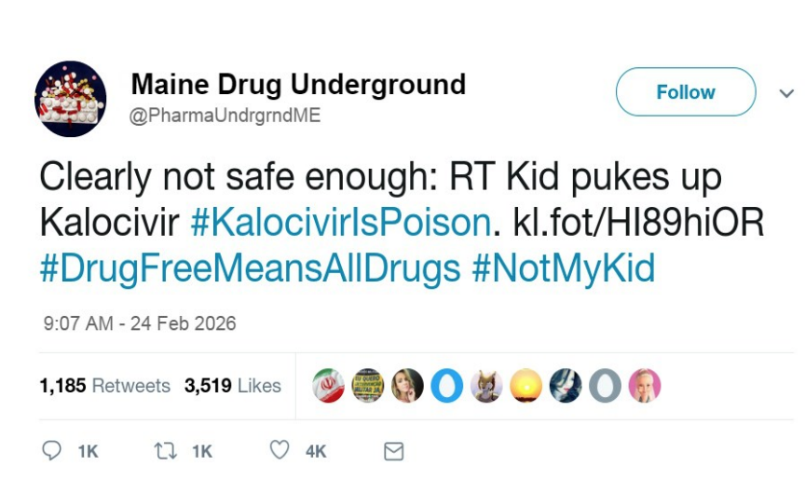
Les pro-médecine naturelle
contre-attaquent
De petits groupes de personnes réparties dans tout le pays, par exemple, qui pensaient que des remèdes naturels tels que l'ail et les vitamines seraient plus efficaces pour traiter le SPARS qu'un médicament "non testé", étaient beaucoup moins susceptibles d'accepter Kalocivir comme traitement thérapeutique ou même de consulter un médecin pour des symptômes semblables à ceux du SPARS. Le Kalocivir (médicament antiviral préconisé par les agences de santé contre le SPARS) ne marche finalement pas et provoque des effets indésirables.
Si bon nombre de ces efforts de sensibilisation ont permis d'améliorer le respect des mesures sanitaires recommandées, ils n'ont pas été suffisants.
de santé publique ont permis d'améliorer le respect des mesures sanitaires recommandées, ils n'ont pas réussi à atteindre certains groupes, notamment le mouvement national anti-Kalocivir/médecine naturelle, en plein essor, qui était dispersé dans tout le pays et non concentré dans les zones locales.

Slide 34
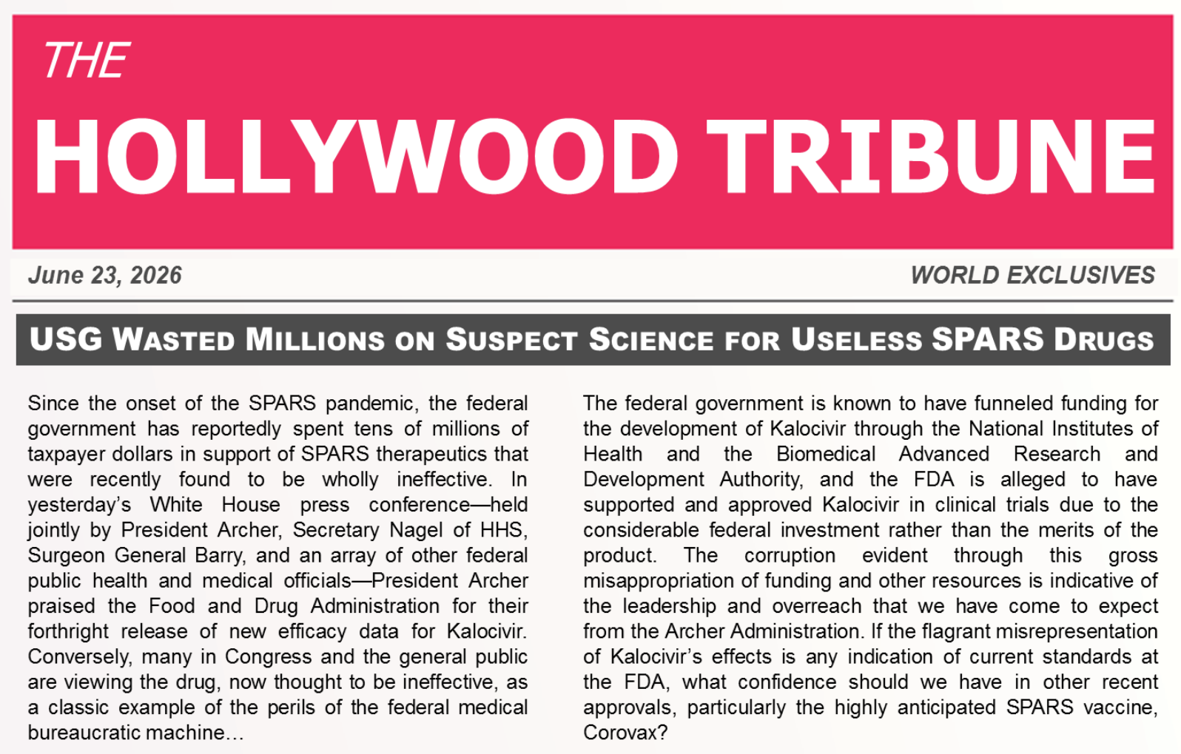
Le scénario pour les médias
DES MÉDIAS DÉNONCENT...
Des éditoriaux dénoncent la réaction du gouvernement sur le Kalocivir. Ils se terminent parfois par une remise en question des autres activités du gouvernement liées à SPARS, en particulier la production et la promotion de Corovax. La tempête médiatique qui en a résulté a été d'autant plus problématique que le Corovax devait être mis sur le marché dans les semaines à venir.

Slide 35
Le public tient à ses données privées ...
LE PUBLIC S’INQUIÈTE DE LA COLLECTE DE SES DONNÉES PRIVÉES ...
L'utilisation des DSE (Dossier médical de santé) n'a pas été sans controverse. Certains citoyens américains étaient mécontents parce qu'ils pensaient que le gouvernement fédéral accédait aux données privées des patients.
parce qu'ils pensaient que le gouvernement fédéral accédait à des données privées sur les patients.

Slide 36
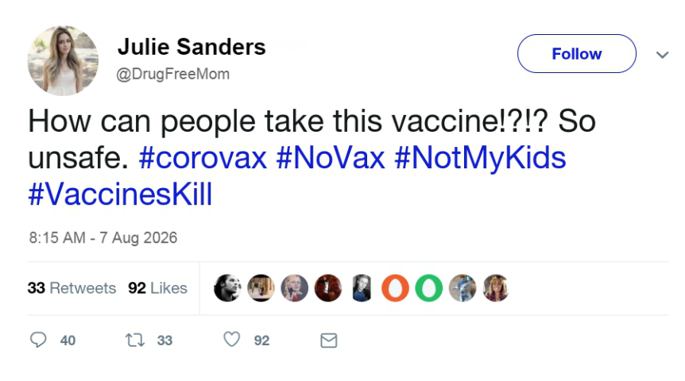
Les « antivax »
Dès le début de la campagne de vaccination Corovax, des groupes anti-vaccination ont commencé à apparaître sur les plateformes de médias sociaux.
Ces groupes provenaient initialement de quatre sources principales :
des groupes musulmans car la formulation originale était utilisée pour traiter les porcs
les Afro-Américains qui craignaient que le gouvernement ne procède à des expériences sur les populations afro-américaines
les partisans de la médecine alternative, qui ont également fait campagne contre le Kalocivir
les militants anti-vaccination, qui ont été galvanisés par le sentiment anti-vaccination associé à l'épidémie nationale de rougeole en 2015
Citant le CDC, du NIH et d'autres agences gouvernementales, les opposants à la vaccination commencent à diffuser le message selon lequel le Corovax n'a pas été testé de manière adéquate et qu'il a des effets secondaires inconnus à long terme et que l'immunité naturelle résultant de la contraction de la maladie était un moyen plus efficace de conférer une protection plus efficace.
L'omniprésence du mouvement anti-vaccination, sa motivation à prévenir les lésions causées par les vaccins et son expertise en matière de médias sociaux ont permis à de nombreux Américains d'entendre leur message : 68 % des citoyens américains ont entendu le message.

Slide 37
Les effets indésirables
du « vaccin »

Slide 38
Les effets indésirables
du « vaccin »
Au fur et à mesure que le temps passait et que de plus en plus de personnes étaient vaccinées aux États-Unis, des allégations d'effets secondaires néfastes ont commencé à apparaître.
Les plaignants, de plus en plus nombreux, ont rapidement retiré leur plainte lorsqu'ils ont appris que le Fonds national d'indemnisation des victimes de vaccins (NVICTF) et qu'une affectation d'urgence de fonds autorisée par le Congrès dans le cadre de la loi PREP existait pour protéger les victimes de vaccins Corovax afin de couvrir les coûts des soins de santé et autres dépenses connexes. Étant donné la réaction positive à la réponse du gouvernement fédéral et le fait que la majorité des citoyens américains désireux d'être vaccinés l'avaient déjà été, la publicité négative entourant les effets indésirables de la vaccination n’a eu que peu d'effet sur les taux de vaccination à l'échelle nationale
Plusieurs parents ont affirmé que leurs enfants présentaient des symptômes neurologiques similaires à ceux observés chez les animaux d'élevage exposés au vaccin GMI.
En mai 2027, l'inquiétude des parents face à cette allégation s'est intensifiée au point de donner lieu à des poursuites judiciaires. Le mois suivant, un groupe de parents dont les enfants avaient développé un retard mental à la suite d'une encéphalite consécutive à la vaccination au Corovax a poursuivi le gouvernement fédéral, demandant la suppression du bouclier de responsabilité protégeant les laboratoires pharmaceutiques responsables du développement et de la fabrication du Corovax.

Slide 39
Les effets indésirables
du « vaccin »
L'accent mis sur les effets secondaires indésirables a toutefois entraîné une augmentation considérable du nombre de demandes d'indemnisation, et de nombreuses personnes ont commencé à s'inquiéter des effets à long terme que le Corovax pourrait avoir sur leur santé.
Une blogueuse scientifique populaire, EpiGirl, a par exemple commencé à publier des cartes interactives de l'incidence des effets secondaires du Corovax en avril 2027.
Pour créer ces cartes, EpiGirl a recueilli des anecdotes sur Facebook, Twitter et YouTube et les a combinées avec des données téléchargées du VAERS, un programme national de surveillance de la sécurité des vaccins, géré par le CDC et la FDA.
Vers la fin de l'année 2027, de nouveaux symptômes neurologiques ont commencé à être signalés. Après n'avoir présenté aucun effet secondaire indésirable pendant près d'un an, plusieurs personnes vaccinées ont commencé à ressentir des symptômes tels qu'une vision floue, des maux de tête et un engourdissement des extrémités.
En raison du petit nombre de ces cas, l'importance de leur association avec Corovax n'a pas été démontrée.

Slide 40
Les excuses ...

Slide 41
Les excuses ...
Une série de réunions a été organisée entre les hauts responsables des agences fédérales de santé.
Parmi les questions examinées figuraient les implications de l'opinion publique négative croissante à l'égard du Corovax et l'indifférence du gouvernement à l'égard des victimes.
Les hauts responsables présents ont conclu qu'aucun dirigeant national n'avait publiquement reconnu la volonté générale du public d'accepter une contre-mesure prescrite qui promettait de mettre fin à la pandémie.
Suite à cette réunion, il a été recommandé que le secrétaire Nagel consulte le président Archer sur la possibilité de reconnaître la charge émotionnelle du SPARS lors d'une prochaine apparition publique.
Le message principal serait un message de gratitude à l'égard du peuple américain qui est resté fort pendant la pandémie.
Un autre message clé consisterait à remercier l'adhésion aux recommandations de santé publique, y compris la vaccination, afin d'accélérer la fin de la pandémie face à une incertitude considérable.
Le groupe a vigoureusement débattu de la question de savoir s'il était approprié que le président reconnaisse le sacrifice consenti par les vaccinés au nom de leur communauté ou de les consoler face à leur douleur face à ce sacrifice.

Slide 42
Épilogue.
Aujourd'hui, près de cinq ans après que le coronavirus du syndrome respiratoire aigu de Saint-Paul a fait son apparition dans le monde, il reste des cas humains dans 14 pays d'Europe, d'Afrique et d'Asie.
La pandémie a officiellement pris fin en août 2028, mais le virus persiste dans les réservoirs d'animaux domestiques. Les experts de l'OMS émettent l'hypothèse que de petites épidémies isolées de SPARS se sont produites bien avant que la maladie n'apparaisse à l'échelle mondiale en 2025, et ils prévoient que de nouvelles flambées continueront d'apparaître à moins que les pays ne maintiennent une couverture vaccinale étendue.
Un vaste mouvement sur les médias sociaux, mené principalement par des parents d'enfants touchés par la maladie, s'est ajouté à la méfiance généralisée à l'égard des "grandes sociétés pharmaceutiques", ont soutenu l'idée selon laquelle les mesures sanitaires étaient inutiles et motivées par quelques individus à la recherche de profits.
Des théories du complot ont également proliféré sur les médias sociaux, suggérant que le virus avait été créé à dessein et introduit dans la population par des laboratoires pharmaceutiques ou qu'il s'était échappé d'un laboratoire gouvernemental qui testait secrètement des armes biologiques.
Les détracteurs du président Archer au sein du parti républicain ont saisi l'occasion pour dénigrer publiquement le président et la réponse de son administration à la pandémie, exhortant les électeurs à élire "un dirigeant fort qui a à cœur les meilleurs intérêts du peuple américain".

Slide 43
Épilogue.
La possibilité très réelle d'une future pandémie de SPARS nécessite un engagement continu en faveur des programmes de vaccination, ainsi qu'une communication précise, adaptée à la culture et opportune de la part des agences de santé publique de toute la planète.
Si les expériences de communication de la pandémie de SPARS de 2025-2028 offrent des exemples de la manière dont cette communication peut et doit se dérouler, elles identifient également des pratiques à éviter ou du moins, à modifier, pour les réponses aux futures urgences de santé publique.

Slide 44
Conclusion
Le scénario était écrit jusqu’aux excuses des dirigeants faites aux victimes ...
Mais la suite, elle dépendra de NOUS.

